Slide 1
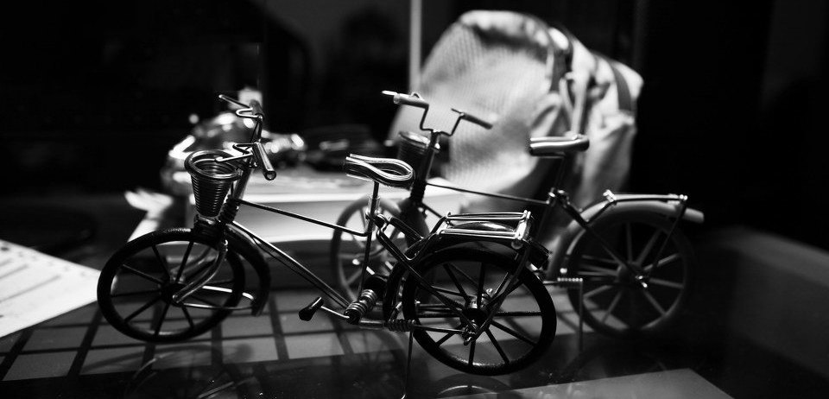

小组：G09小组
小组成员：童鑫、陈侃、王淑雯、黄依伦、平易成
讲演：陈侃

Slide 2
01
06
引言
02
通信图
1234
07
用例图
03
部署图
CONTENTS
类图
08
04
参考文献
状态图
09
05
绩效考核
顺序图

Slide 3
01
引言

Slide 4
什么是图
图的术语和概念
1.1
1.2

Slide 5
1.1 什么是图？
当对一些事物建模时，为了更好地理解正在开发的系统，要对现实世界进行简化。使用UML时，用类、接口、协作、构件、节点、依赖、泛化和关联等基本构造块建造模型。

Slide 6
1.1 什么是图？
图是观察这些构造块的手段。图是一组元素的图形表示，通常表示成顶点（事物）和弧（关系）的连通图。用图从不同的角度对系统进行可视化。因为没有哪个复杂的系统能仅从一个角度理解其全局，所以UML定义了多种图，以便能独立地关注系统的不同方面。

Slide 7


需要注意的是，接口支持多继承，而抽象类只支持单继承。
可以看到，在java编译过程中，接口son不论是单继承test1还是多继承test1和test3，编译都通过，不会报错。

Slide 8


需要注意的是，接口支持多继承，而抽象类只支持单继承。
然而，当抽象类son多继承test1和test3时，java编译便会报错，无法通过。

Slide 9

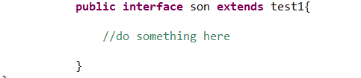

同时，接口可以被继承，但是抽象类不可以继承接口。
可以看到，在java编译的过程中，接口test1是可以被接口son继承的，但是接口test1在被抽象类son继承时，编译就会报错，编译不通过。

Slide 10
1.1 什么是图？
好的图使得正在开发的系统易于理解和处理。选择一组正确的图来对系统进行建模，能促使对系统提出正确问题，并有助于表明决策的含义。在软件方面，有5种互补的视图对于软件体系结构的可视化、详述、构造和文档化是最重要的，分别是：用况视图、设计视图、交互视图、实现视图和部署视图，每一种视图都包含结构建模（对静态事物建模）和行为建模（对动态事物建模）。

Slide 11
1.2 图的术语和概念
系统（System）是为完成一定目的而组织起来的，并由一组模型可能从不同观点来描述的子系统的集合。子系统（subsystem）是一组元素的组合，其中的一些元素构成了由其他被包含的元素所提供的行为的制约。模型（model）是系统的语义闭合的抽象，是为更好地理解系统而建立的。

Slide 12
1.2 图的术语和概念
在体系结构的语境中，视图（view）是对系统模型的组织和结构的投影，注重于系统的一个方面。而图（diagram）则是一组元素的图形表示。在对现实系统建模时，通常使用类图、构件图、组合结构图、对象图、部署图、制品图来观察系统的静态部分。而用顺序图、用况图、通信图、状态图、活动图来观察系统的动态部分。

Slide 13
1.2 图的术语和概念
本次PPT中，主要介绍用例图、类图、状态图、顺序图、协作图、部署图

Slide 14

说出至少三个在使用UML建模时涉及到的基本构造块？
答：使用UML时，用类、接口、协作、构件、节点、依赖、泛化和关联等基本构造块建造模型。

Slide 15
02
用例图

Slide 16



用例图
用例图是从用户角度描述系统功能，并指出各功能的操作者。用例图是UML中最简单也是最复杂的一种图。用例图展示了一组用例、参与者以及他们之间的关系。

Slide 17
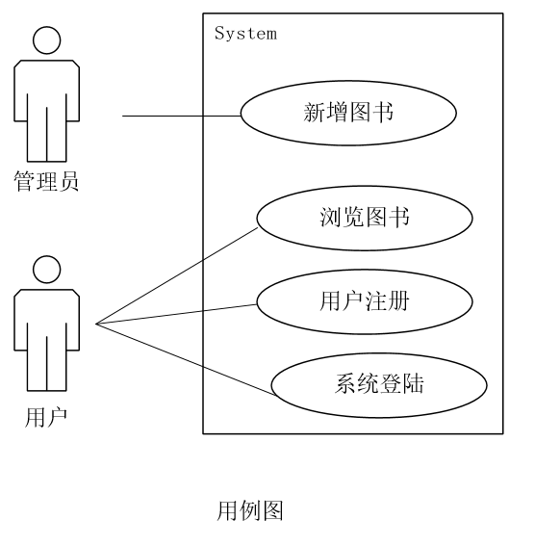
用例图

Slide 18
用例图主要分为4个部分：
1.参与者
参与者是与系统交互的人或物。首先当然包括我们的开发系统用户。除此之外，与我们开发的系统有关联的其他系统也算是参与者。在UML图中用一个小人表示。
2.用例
用例是参与者可以感受到的系统服务或者功能单元。即用户可以使用该开发项目所完成的事情。用例与参与者相互关联，不能单独存在。在UML图中用椭圆表示。

Slide 19
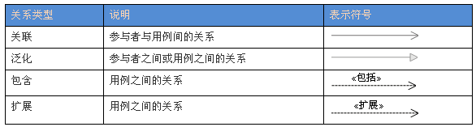
用例图主要分为4个部分：
3.系统边界
指系统与系统之间的界限。把系统边界以外的同系统相关的其他部分称为系统环境。在UML图中用一个矩形表示。
4.关系
用例图中的关系有4种：关联、泛化、包含和扩展。

Slide 20
03
类图

Slide 21
类图
类图是UML面向对象中最常用的一种图，类图可以帮助人们更直观地了解一个系统的体系结构。通过关系和类表示的类图，可以图形化地描述一个系统的设计部分。

Slide 22
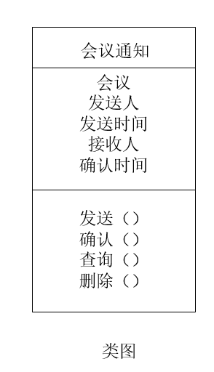
类图

Slide 23
类图包含三个基本组件：
1.名称
每一个类都必须有一个能和其他类进行区分的名称，类的名称部分是不能省略的，其他组成部分可以省略。名称是一个文本串，类的命名要求为字符、数字、下划线组成的唯一字符串即可。
2.属性
属性描述了类在软件系统中代表的事物所具有的特性。类可以有任意数目的属性，也可以没有属性。类如果有属性，则每个属性都必须有一个名字，另外还可以有其他的描述信息，如可见性、数据类型、默认值等。

Slide 24
类图包含三个基本组件：
3.操作
操作是对类的对象所能做的事物的一个抽象。一个类可以有任意数量的操作或者根本没有操作。类如果有操作，则每一个操作也都有一个名字，其他可选的信息包括可见性、参数的名字、参数类型、参数默认值和操作的返回值的类型等。

Slide 25
04
状态图

Slide 26
状态图
描述一个实体基于事件反应的动态行为，展示了该实体是如何根据当前所处的状态对不同事件作出反应的。

Slide 27
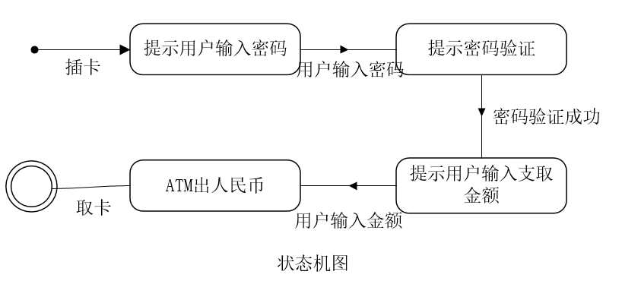
状态图

Slide 28
状态图主要分为6个部分：
初始状态
初始状态是状态机的起始位置，它不须要事件的触发。
状态
状态是对象运行某项活动或等待某个事件是的条件。
复合状态
复合状态是具有子状态（或称为嵌套状态）的状态。其子状态能够是一个局部完整的过程，包含一个初始状态和一个终止状态。

Slide 29
状态图主要分为6个部分：
转移
转移是两个状态之间的关系，它表示当发生指定事件而且满足指定条件时，第一个状态中的对象将运行某些操作并进入第二个状志。
事件
事件是一个特定的动作或行为，有时候也包含系统时钟之类的定时器，假设条件瞒足，事件的发生将触发一个转移。
终于状态
终于状态表示状态机运行结束，或者对象生命周期结束

Slide 30
被称为“UML图中最简单也是最复杂的一种图”的，是哪一种图？
答：用例图。
用例图是从用户角度描述系统功能，并指出各功能的操作者。用例图是UML中最简单也是最复杂的一种图。用例图展示了一组用例、参与者以及他们之间的关系

Slide 31
05
顺序图

Slide 32
顺序图
顺序图描述了对象之间动态的交互关系，主要体现对象之间进行消息传递的时间顺序。顺序图由一组对象组成，每个对象分别带有一条竖线，称作对象的生命线，它代表时间轴，时间沿竖线向下延伸。UML中顺序图描述了这些对象随着时间的推移相互时间交换消息的过程。

Slide 33
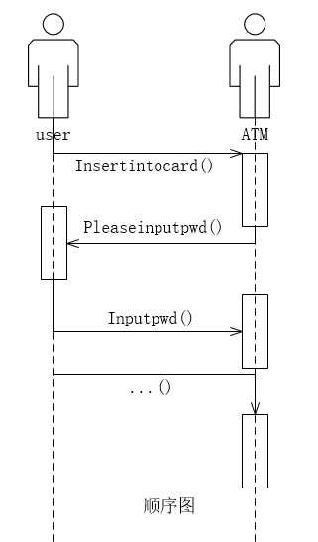
顺序图

Slide 34
顺序图主要由以下几部分组成：
角色：一般代表某人。
对象：一般代表某系统。
激活期：激活期也被称为控制焦点，代表顺序图中的对象执行一项操作的时期，是顺序图中表示时间段的符号，在这个时间段内对象将执行相应的操作。

Slide 35
顺序图主要由以下几部分组成：
消息：
1、简单消息：表示一般的消息。
2、同步消息：待消息接收者响应之后才能进行下一步操作。
3、异步消息：不需要接收者响应就能进行下一步操作。
4、返回消息：接收者接收消息之后返回的消息。
5、除返回消息是名词结构外，其他消息都是动宾短语
生命线：代表顺序图中对象在一段时间内的存在。在顺序图中表示为从对象图标底部中心位置向下延伸的一条虚线。

Slide 36
06
通信图

Slide 37
通信图
故名思义，通信图就是合作图，有合作就涉及到多个对象。协作图是一种交互图，显示某组对象如何为了由一个用例描述的一个系统事件而与另一组对象进行协作，使用协作图可以显示对象角色之间的组织关系。

Slide 38
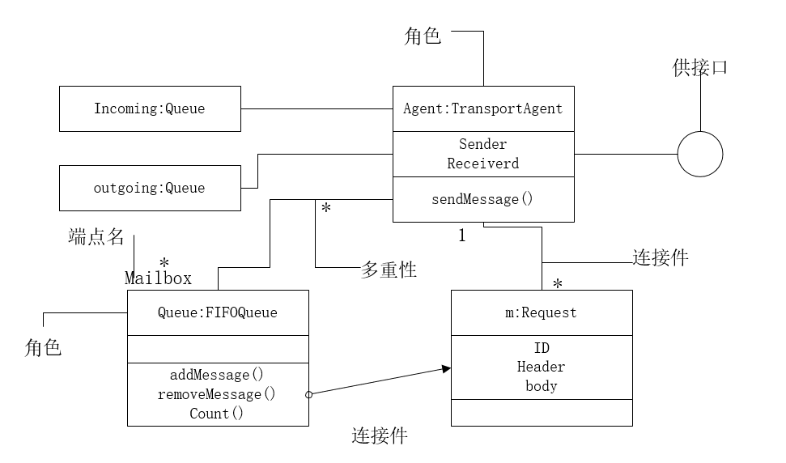
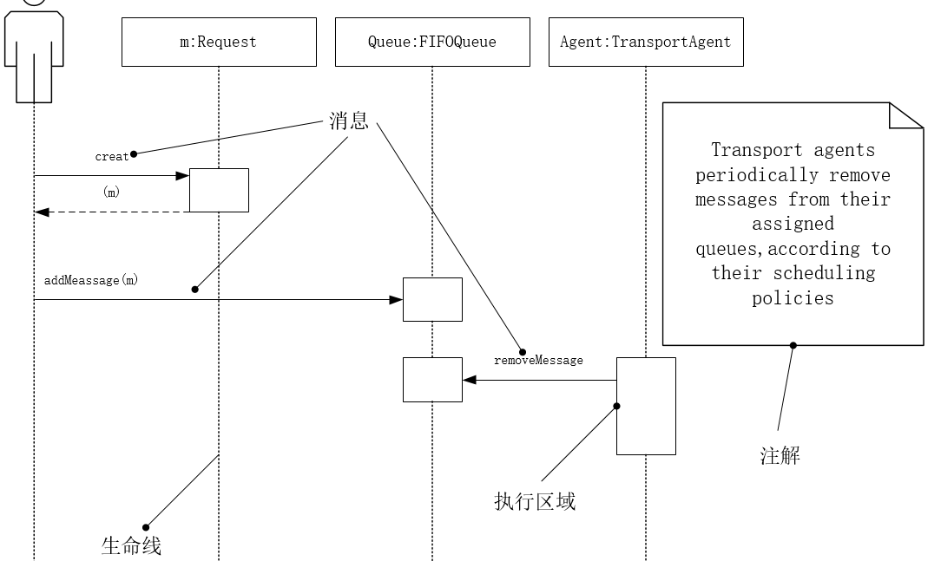
通信图主要由以下几个部分组成：
1.活动者
活动者(Actor)发出主动操作的对象，负责发送初始消息，启动一个操作。
2.对象
对象（Object）是类的实例，负责发送和接收消息。

Slide 39
通信图主要由以下几个部分组成：
1.活动者
活动者(Actor)发出主动操作的对象，负责发送初始消息，启动一个操作。
2.对象
对象（Object）是类的实例，负责发送和接收消息。
3.链接
链接(Link)用线条表示。链接表示两个对象共享一个消息，位于对象之间或参与者与对象之间。
4.消息
消息(Message)的含义与顺序图中的消息基本类似。即是对象之间某种形式的通信，可以激发某个操作、唤起信号或导致目标对象的创建或撤销。

Slide 40
协作图分为两个方面：结构和行为方面
①协作的结构方面
协作的结构部分是一个内部复合结构，它可以包括对类、接口、构件及结点等类目的任意组合。在协作中，这些类目可以用各种常用的UML关系（包括关联、泛化和依赖关系）来组织，事实上，协作的结构方面可以使用UML的所有结构建模机制。

Slide 41
协作图分为两个方面：结构和行为方面
①协作的行为方面
协作图的行为部分通常用交互图来表示。可以用一个或多个交互图描述。交互图详述了一个交互，该交互表示一个行为，其中包括在特定语境中为达到特定目的而在一组对象之间交换的一组消息。一个交互的语境是由包括它的协作提供的，该协作确定了其实例可能参与这种交互的类、接口、构件、结点和其他结构元素

Slide 42

1.用例图主要由参与者、用例、系统边界和关系组成，而通信图主要由活动者、链接、对象和消息组成。
2.用例图图以角色和用例为主，描述项目的参与者与项目功能之间的关系，而通信图属于交互图，主要描述对象的动态过程。
3.用例图主要应用在工程开发的初期阶段，在进行系统需求分析时使用，而通信图用于描述系统的行为，适合用来描述少量对象之间的简单交互。

Slide 43
07
部署图

Slide 44
部署图
部署图，也称为配置图。UML中配置图描述系统中硬件和软件的物理配置情况和系统体系结构。在部署图中，用结点表示实际的物理设备，如计算机和各种外部设备等，并根据它们之间的连接关系，将相应的结点连接起来，并说明其连接方式。在结点里面，说明分配给该结点上运行的可执行构件或对象，从而说明哪些软件单元被分配在哪些结点上运行。

Slide 45
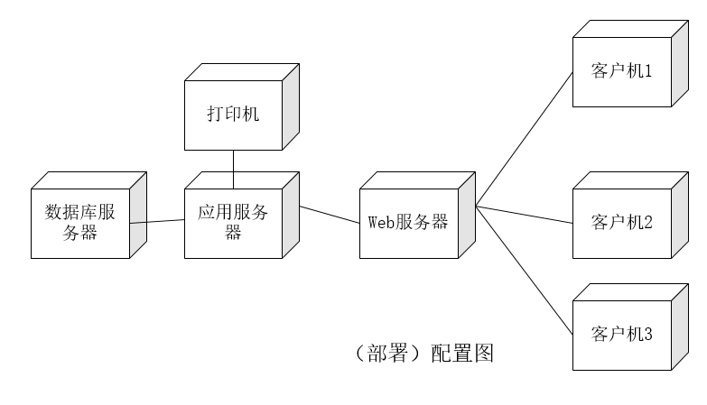
部署图

Slide 46
部署图主要由结点和连接组成。
在配置图中，用结点表示实际的物理设备，如计算机和各种外部设备等，并根据它们之间的连接关系，将相应的结点连接起来，并说明其连接方式。在结点里面，说明分配给该节点上运行的可执行构件或对象，从而说明哪些软件单元被分配在哪些结点上运行。

Slide 47
在顺序图中，不需要接收者响应就能进行下一步操作的消息被称为什么消息？
答：异步消息。

Slide 48
08
参考文献

Slide 49

1.软件开发方法学精选系列之UML用户指南（第2版-修订版）
Grady Booch James Rumbaugh Ivar Jacobson著
邵维忠 麻志毅 马浩海 刘辉 译
2.UML2基础、建模与设计教程 杨弘平 等 编著
3.https://www.cnblogs.com/13062225wmx/p/5432356.html xuanzhi 2016年4月26日 著
4.https://www.cnblogs.com/bhlsheji/p/4196533.html phlsheji 2014年12月31日著
5.https://www.cnblogs.com/yxx123/p/5227272.html Vonnie 2016年2月29日Jade著
6.https://blog.csdn.net/q547550831/article/details/50525673 Switch_vov 2016年1月15日著

Slide 50
09
绩效考核

Slide 51
小组分工评定
平易成：制作PPT，审核
83
童鑫：制作PPT，素材收集
81
陈侃：制作PPT，审核，素材收集
85
王淑雯：制作PPT，素材收集
80
黄依伦：制作PPT，审核
82

Slide 52


